Slide 1
主要内容：
1. 吸收定律
2. 介质吸收的特点
3. 吸收的起因
4. 吸收光谱及其应用
第八章 光的吸收、色散及散射
色散的概念
色散现象的观察
色散曲线的特征
色散现象的理论解释
群速度
1. 散射的一般概念
2. 瑞利散射
3. 米氏散射
4. 拉曼散射与布里渊散射

Slide 2
课程的引入:
前面各章主要讲授光的传播，从几何光学和波动光学探讨了物的成像和光的干涉、衍射；研究了在各向同性均匀介质中光的传播。其有一个共同的特点，即光在介质内传播的过程中，不存在能量的损失。
除了真空，没有一种介质在严格意义上对光波是绝对透明的，光通过介质时，部分光被介质吸收，另一部分光被散射，余下部分按原来的传播方向继续前进；另一方面，不同波长的光在介质中有不同的传播速度，即介质对不同波长的光有不同的折射率；一束白光或多色光只要入射角不为零，不同波长的光就会按不同折射角而散开，这就是色散。
光的吸收、色散和散射是光在介质中传播所发生的普遍现象，它们之间是相互联系的，研究这类现象，一方面可以了解光与物质的相互作用，有助于对光的本性的了解，也可以得到许多有关物质结构的重要知识，促进应用光学的进一步发展。

Slide 3
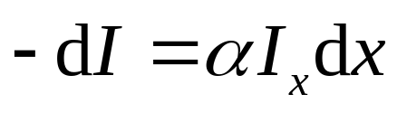
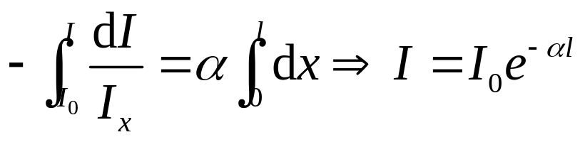
一、吸收定律
§8.1 光的吸收
光的吸收：光波在介质中传播时，其强度随传播距离衰减的现象
特点：吸收是介质的普遍性质。除真空外，没有任何一种介质对任何波长的电磁波均完全透明。一般介质只能对某些波长范围内的光波透明，而对另外一些波长范围的光波不透明或部分透明。
(1) 布格尔（朗伯）定律
I₀
I_{x}
I
布格尔实验结果：
0
x
x+dx
x
(8.1-1)
α：介质的吸收系数
l
意义：均匀介质中，光强度的衰减量正比于入射光强度和介质薄层厚度。

Slide 4
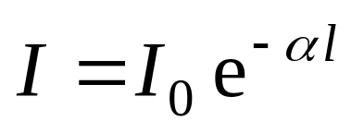

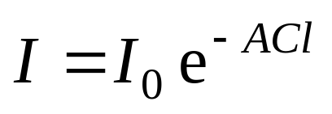
布格尔（朗伯）定律：布格尔（1729）与朗伯（1760）先后分别由实验和简单的假设推导得出，光波透过整个介质后的强度：
(8.1-2)
I₀：入射光强度；l：光波穿过的介质厚度
说明：对于给定波长的单色光，当介质的厚度以等差级数增大时，透射光的强度则以等比级数减小。
(2) 比尔定律
比尔实验结果：稀释溶液的吸收系数α 正比于溶液的浓度C:
(8.1-3)
A：与溶液浓度无关的常数，反映了溶液中吸收物质分子的特征。
比尔定律：
(8.1-4)
说明：比尔定律仅适用于稀释溶液（物质分子的吸收本领不受其邻近分子影响时才成立）。

Slide 5
对于稀释溶液，根据比尔定律，在A已知的情况下，可以通过溶液的吸收特征来确定溶液的浓度（溶液中吸收物质含量）。
当溶液浓度很大时，分子间的相互作用不可忽略，比尔定律不再成立，但布格尔（郎伯）定律始终成立。
布格尔定律仅描述了介质在一般光源产生的光辐射下的线性吸收，对于强激光辐射下的非线性吸收，布格尔定律不再成立。
二、介质吸收的特点
普遍吸收（均匀吸收，一般吸收）：介质对各种波长的光具有几乎相同的吸收程度，即介质的吸收系数 α 与光的波长无关。
特点：吸收系数很小，且对于给定波段内各种波长成分具有相同程度的吸收系数。
选择吸收：介质对某些波长范围的光具有强烈吸收。由于所吸收光子的能量对应着介质的某个跃迁能级，故又称共振吸收。
特点：吸收系数很大，且随波长的不同而剧烈地变化。

Slide 6
说明：任何物质，既存在普遍吸收，又存在选择吸收。普遍吸收的结果导致介质的局部温度升高，选择吸收的结果导致介质能级发生跃迁。
不同物质对不同波长范围的光辐射具有不同的吸收特性。对于可见光波段，普遍吸收意味着光波透过该介质时不变色，选择吸收则意味着光波透过该介质时的颜色将发生改变。
表8.1-1 常用光学材料的透光波段
光学材料
波长范围/nm
光学材料
波长范围/nm
冕牌玻璃
350～2000
岩盐（NaCl）
175～14500
火石玻璃
380～2500
氯化钾（KCl）
180～23000
石英玻璃
180～4000
氟化锂（LiF）
110～7000
萤石（CaF₂）
125～9500
石英玻璃在紫外和可见光区具有普遍（均匀）吸收特性
普通玻璃在可见光区具有普遍（均匀）吸收特性

Slide 7
三、吸收的起因
① 严格的理论解释——光与物质相互作用的量子理论。
② 定性或半定量解释——经典的电偶极子辐射模型：
光波电场使介质中的带电粒子极化而作受迫振动，一部分光能量转化为偶极振子的振动能量。若受迫振动的偶极振子间不发生碰撞，则各自的振动能量将以次波（偶极辐射）的形式发出，从而使总的光能量不受损失，即表现为介质透明而无吸收。若受迫振动的偶极振子之间因发生碰撞，则有可能将部分振动能量转化为振子的平动动能，因而次级辐射的光能量减少。
说明：一般情况下，随机运动着的物质粒子之间总是伴随有碰撞发生，故任何介质对入射其中的光波均存在一定的吸收作用。吸收是物质的一般属性，透明只是相对的。
③ 复数折射率模型：
折射率为n的介质中，一束沿z方向传播的单色平面波的光振动复振幅：

Slide 8
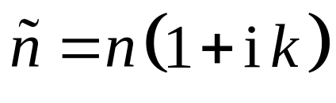
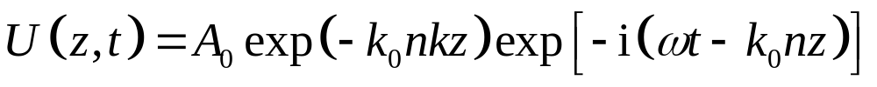
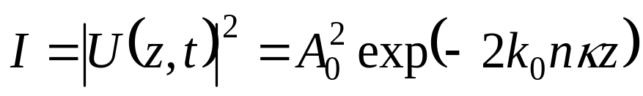
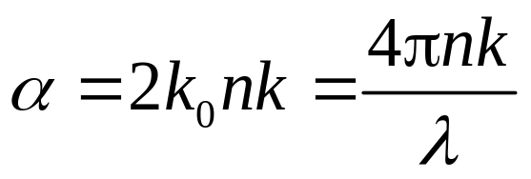
ω：光波的圆频率；k：介质的波数； k₀：真空中的波数
假定：介质的折射率为复数：
单色平面波的光振动复振幅：
光振动的强度：
吸收系数：
结 论：复数折射率的实部n决定了光波在介质中传播时的相位延迟特性；而虚部nk导致了光波在介质中传播时强度减小，损耗的光能量实际上为介质所吸收。

Slide 9
四、 吸收光谱及其应用
(1) 吸收光谱
具有连续光谱分布的光，通过有选择吸收的介质之后，某些波段或某些波长成分的光能量被介质部分或全部吸收，剩余的经分光仪器进行光谱展开后，原来连续分布的光谱中将出现一些暗区或暗线——吸收光谱。
发射光谱与吸收光谱：物质在较高温度下的发射光谱与在较低温度下的吸收光谱对应。前者表现为暗背景下的一组亮带或亮线，后者则表现为连续光谱下的一组暗带或暗线。
带状光谱与线状光谱：由于物质分子或原子间相互作用的影响，一般情况下，流体、固体物质的吸收波段很宽，吸收光谱为具有一定宽度的带状分布。稀薄气体的吸收波段很窄，吸收光谱为一系列明锐的暗线。

Slide 10



吸收光谱
单色仪
记录仪器
入射光（白光）
吸收体（样品）
出射狭缝
光电探测器
透射光
暗线
带状谱
线状谱
能级
吸收带
能带
受激吸收

Slide 11
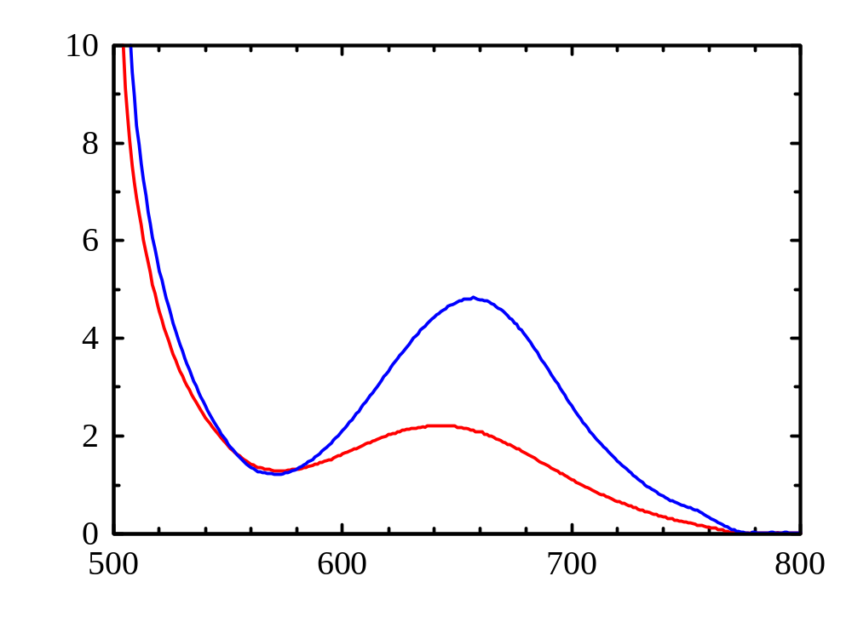
α/cm⁻¹
o光
e光
λ/nm
图8.1-2 SBN:Cr晶体在可见光区的偏振吸收光谱

Slide 12
太阳光谱：较宽的连续光谱。其中99.9％的能量集中在红外、可见光及紫外区。由于地球大气中臭氧、水汽和其他大气分子的强烈吸收，短于295nm和大于2500nm波长的太阳辐射不能到达地面，故在地面上观测的太阳辐射的波段范围大约为295-2500nm。
夫琅禾费线：太阳辐射的连续光谱背景上呈现出的暗线，源于太阳周围温度较低的太阳大气中的原子对更加炽热的内核发射的连续光谱选择吸收的结果。
表8.1-2 太阳吸收光谱中较强的夫琅禾费线
符号
波长/nm
吸收元素
符号
波长/nm
吸收元素
A
759.4-762.1
O
b₁
518.362
Mg
B
686.7-688.4
O
F
486.133
H
C
656.282
H
G
430.791
Fe
D₁
589.592
Na
G
430.774
Ca
D₂
588.995
Na
g
422.673
Ca
D₃
587.562
He
H
396.849
Ca
E
526.954
Fe
K
393.368
Ca

Slide 13
(2) 吸收光谱的应用
物质中杂质元素含量的定量分析：极少量混合物或化合物中原子含量的变化在光谱吸收中将反映为吸收系数的很大变化，通过对其吸收光谱的分析，可以定量确定出该元素的含量及变化规律。
红外技术研究：地球大气对可见光、紫外线具有较高透明度，但对红外线的某些波段却存在选择吸收。研究大气对红外波段的光谱吸收特性，有助于红外技术在遥感、导航、跟踪及高空摄影等技术领域更有效地应用。
气象预报：大气中的主要吸收气体为水蒸气、二氧化碳及臭氧等，通过对这些成分的光谱吸收特性的分析，可获知其含量的变化，从而为气象预报提供必要的参考资料。
分子结构分析：不同分子或同一分子的不同同质异构体，具有明显不相同的红外吸收光谱。通过分析分子的红外吸收光谱，可以获取分子结构的信息。
太阳大气分析：太阳光极为宽阔的连续谱以及数以万计的吸收线和发射线，是极为丰富的太阳信息宝藏。

Slide 14
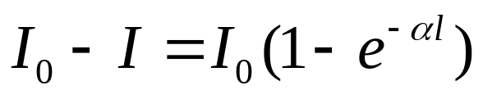
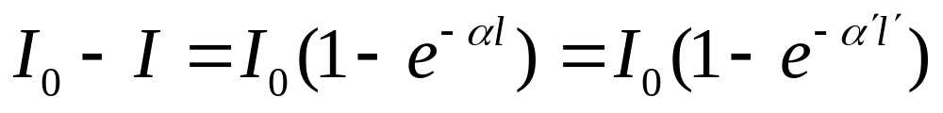
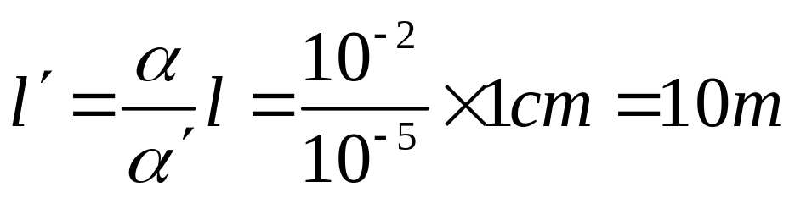

利用太阳光谱，可以探测太阳大气的化学成分、温度、压力、运动、结构模型以及各种活动现象的产生机制与演变规律，认证辐射谱线和确认各种元素的丰度。
太阳发生爆发时，太阳辐射紫外和软X射线都会出现很大变化。利用这些波段的光谱变化特征可以研究太阳的多种活动现象。
例1：玻璃的吸收系数为10^{－2}cm^{－1},空气吸收系数为10^{－2}cm^{－1}，问1cm厚的玻璃所吸收的光相当于多厚的空气层所吸收的光？
解：设α，α’，l，l’，分别为玻璃和空气的吸收系数和厚度，
由郎伯定律，物质所吸收的光强为
在I₀相同的情况下，要使玻璃和空气吸收的光强相等，则有
即1cm厚的玻璃所吸收的光能相当于10m厚的空气层吸收的光能。

Slide 15
一、色散的概念
8.2 光的色散与群速度
色散的实质：介质的折射率随波长（频率）不同而变化 。
反映折射率与波长的函数关系n＝f（λ）的曲线称为色散曲线。
色散率：dn/dλ，介质的折射率随波长的变化率
正常色散：dn/dλ<0，出现于介质的一般吸收光谱区域
反常色散：dn/dλ>0，出现于介质的选择吸收光谱区域
二、色散现象的观察
(1) 牛顿的正交棱镜法
L₁
P₁
P₂
L₂
实验装置：
B
S
A
白光光源
B'
图8.2-1 观察色散现象的正交棱镜实验装置

Slide 16
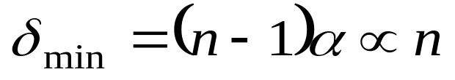
实验结果：
去掉棱镜P₂时，观察平面上得到沿水平方向展开的连续光谱AB'。去掉棱镜P₁时，光谱只沿竖直方向展开。P₁和P₂同时存在时，光谱将同时沿水平和竖直两个方向展开。
P₁和P₂材料性质相同时，最终展开的光谱带呈直线状，只是展开方向与水平面有一定夹角。P₁和P₂材料性质不同时，两个棱镜对于任意给定波长的谱线所产生的偏向不同，从而使整个光谱带发生弯曲。
当入射角及棱镜折射角a 较小时，则最小偏向角近似为
(8.2-1)
此时，弯曲光谱的形状近似反映了折射率随波长的变化关系曲线.

Slide 17
(2) 伍德的交叉棱镜法
实验装置：
S
L₁
S₁
L₂
S₂
L₃
P
V
H
L₄
图8.2-2 观察钠蒸汽反常色散实验装置
(3) 准确测定法
利用最小偏向角原理，分别测量出棱镜物质对不同波长单色光的折射率，从而精确地得到n(λ) 曲线。

Slide 18
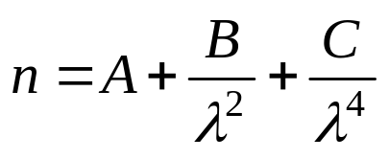
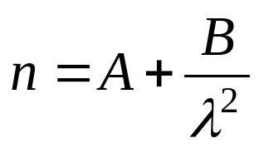
三、色散曲线的特征
n
(1) 正常色散曲线
1.80
特点：在普遍吸收区域内
重火石玻璃
给定介质：
λ↓，则n↑，dn/dλ↑,D_{δ} ↑
1.70
轻火石玻璃
给定波长λ：
n↑，则|dn/dλ|↑，D_{δ}↑
1.60
石英玻璃
冕牌玻璃
不同介质的色散曲线没有简单的相似关系
1.50
萤石
柯西经验公式：
1.40
0
200
400
600
800
1000
λ (nm)
图8.2-3 常用光学材料的色散曲线
波长变化范围不太大时：
A，B，C：与介质有关的常数，需由实验数据确定

Slide 19
(2) 反常色散曲线
特点：在选择吸收区，折射率随波长出现突变。
吸收
色散
在选择吸收区两侧，折射率随波长迅速变化，并且在长波一侧的折射率远大于短波一侧。远离吸收区处，折射率随波长的变化表现为正常色散特征。
n=1
λ₀
λ
图8.2-4 介质的色散和吸收曲线
结论：反常色散并不反常。它反映了介质在选择吸收区及其附近的色散特征。如果介质在某一光谱区出现反常色散，则一定表明介质在该波段具有强烈的选择吸收特性。而在正常色散的光谱区，介质则表现为均匀吸收特性。
(3) 全部色散曲线
全部色散曲线：各波段的正常色散曲线与反常色散曲线之总和.

Slide 20
n
λ₀₁
λ₀₂
λ₀₃
l
X射线
远紫外
近紫外
可见光
近红外
远红外
无线电波
0
λ
图8.2-5 一种介质的全部色散曲线
特点：
① 折射率在相邻两个选择吸收带之间随波长增大呈单调降；
② 每个选择吸收带处折射率发生突变，且长波一侧折射率急剧增大；
③ 随着波长的增大，各吸收带之间的曲线抬高——柯西公式中的A值增大；
④ λ=0时，对于任何介质，n=1。波长较小时，如γ射线和X射线，n<1。

Slide 21
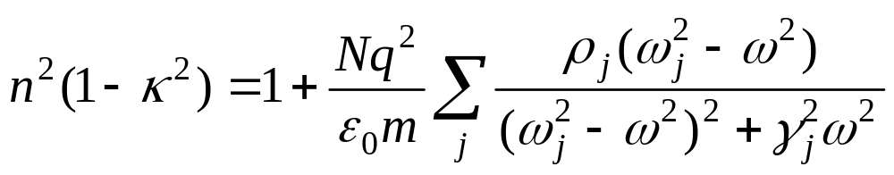
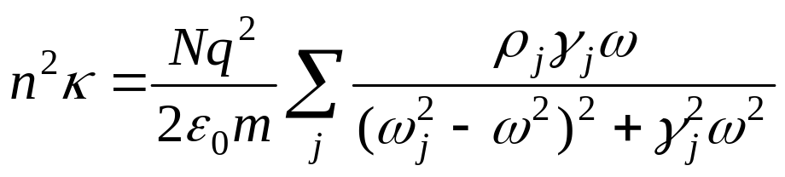
三、 色散现象的理论解释
洛伦兹色散模型：色散介质可以看作是一种带电粒子（即弹性偶极振子）系统，色散源于带电粒子系统对不同频率的入射光波电场具有不同的极化响应（即产生不同的受迫振动）。
稀薄气体介质的亥姆霍兹色散方程：
ω：入射光的圆频率；N：带电粒子系统的粒子总数；m、q：带电粒子的质量和电量；ω_{j}：带电粒子系统的第j个固有圆频率；ρ_{j}、γ_{j}：具有相应固有频率的粒子数概率密度和粒子振动阻尼系数；κ：介质的衰减系数。

Slide 22
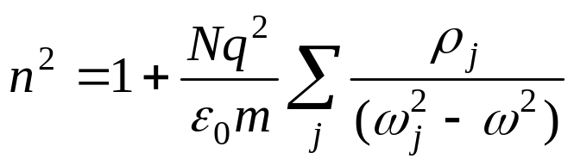
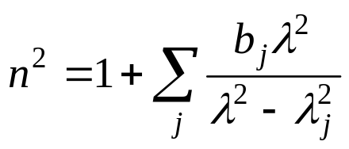
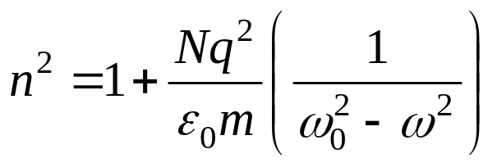
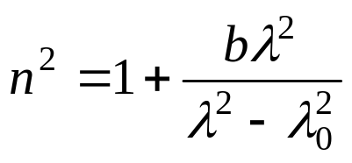
(1) 塞耳迈耶公式（远离介质共振吸收区的亥姆霍兹色散方程 ）
(8.2-6)
(8.2-7)
λ=2πc/ω，真空中波长；λ_{j}=2πc/ω_{j}，共振波长；b_{j}=Nq_{j}²ρ_{j}λ_{j}²/4π²c²ε₀m
对于具有单一固有频率的带电粒子系统：
(8.2-8)
(8.2-9)
λ₀（=2πc/ω₀）：与ω₀对应的真空中波长，b=Nq²λ₀²/4π²c²ε₀m
(2) 由塞耳迈耶公式导出科希公式
对式（8.2-9）作二项式展开并取一级近似：

Slide 23
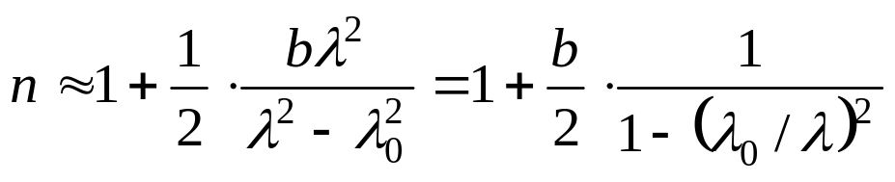
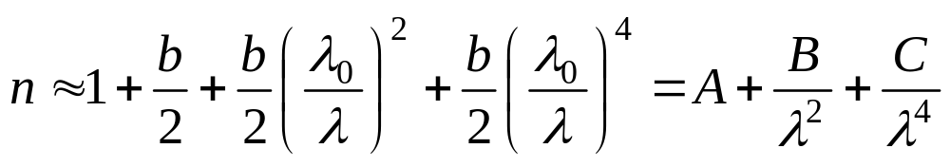
(7.2-10)
当λ >>λ₀时，对上式进一步作级数展开，并取二级近似：
(7.2-11)

Slide 24
五、群速度
(1) 光速测定结果带来的困惑
近代测量光速的两类实验室方法：信号法和折射率法。
信号法：斐索齿轮法、傅科转镜法、迈克耳孙转镜法、克尔盒法等。
信号法基本原理：测量出光信号传播的距离s与所需时间t，则v=s/t。
折射率法基本原理：根据惠更斯原理对介质中光速的定义，通过测量介质相对于真空或空气的折射率n，而求出光在介质中的速度v=c/n。
傅科实验结果（1860-1862）：利用转镜法测量了光在真空和水中的速度，发现两者之比约为4/3，与折射率法得到的水的折射率一致。
迈克耳孙的实验结果（1885）：以较高精度用白光重复了傅科的实验，证实光在空气中与在水中的速度之比的确为1.33，与折射率法得到的水的折射率值吻合。但光在空气中的速度与在二硫化碳中的速度之比为1.758，而由折射率法得到的二硫化碳的折射率为n=1.64，两者相差较大，但差异并非仪器测量误差所致。

Slide 25
(2) 相速度与群速度
瑞利通过引入相速度和群速度的概念，最终找到了两种测量结果出现较大差异的原因。
相速度：波动方程中引出的光的速度等于光的波长λ与频率ν 的乘积λν，表征了理想单色光波等相位面的传播速度，以v_{p}表示.
说明：在真空中，所有波长的电磁波均以相同的相速度——真空中的光速传播；在色散介质中，由于介质的折射率与光的波长（频率）有关，不同波长（频率）的电磁波具有不同的相速度。由惠更斯原理或折射定律确定出的介质的折射率，实际上是光在真空中的相速度与在介质中的相速度的比值。
准单色波列：对于在各向同性介质中传播的理想单色光波，其相速度同时也是光波能量的传播速度。但实际中并不存在理想的单色波，任何光源的任一原子发出的波列都不会无限延伸。这种有限长的波列相当于许多频率相近的理想单色波列的叠加，因而只是一种近似的单色波列——准单色波列。

Slide 26
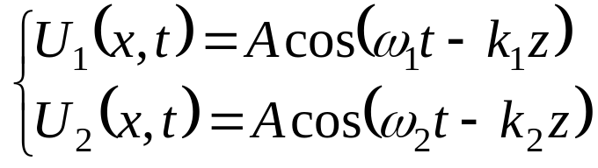
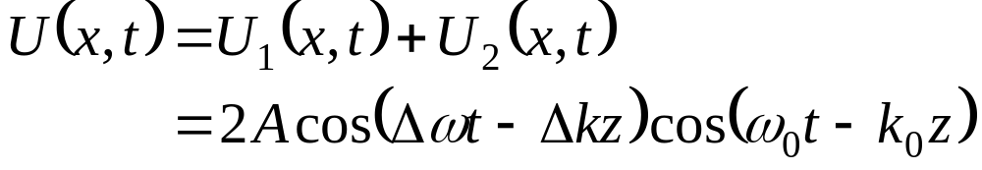
对于由两个频率相近的理想单色波列组成的准单色波列，各波列瞬时光振动的波函数为：
(8.2-12)
ω₁，ω₂：两个单色波列的圆频率；k₁，k₂：相应的波数
两列光波合振动的波函数：
(8.2-13)
Δω=(ω₁-ω₂)/2，Δk=(k₁-k₂)/2，
ω₀=(ω₁+ω₂)/2，k₀=(k₁+k₂)/2，|Δω|<<ω₀，|Δk|<<k₀
因子cos(Δωt-Δkz)的意义：描述了一个分别以Δω和Δk为圆频率和波数的低频调制波。
调制波使得载波的振幅在空间和时间上呈周期分布，即形成一种呈周期性起伏的包络。随着该单色高频载波的等相面以速度ω₀/k₀向前推进，其等幅面也以速度Δω/Δk向前推进。

Slide 27
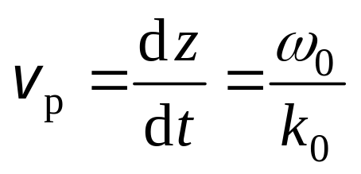
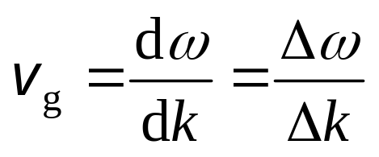
相速度：高频载波等相面的传播速度（v_{p}）
群速度：低频调制波等幅面的传播速度（v_{g}）
由ω₀t-k₀z=常数和Δωt-Δkz=常数分别可得：
(8.2-14)
(8.2-15)
说明：当准单色波列波包含许多频率位于ω₀±|Δω|/2之间、波数位于k₀±|Δk|/2之间的单色波列时，其合振动的振幅构成一种波包。合振动等幅面的传播速度即波包的传播速度。
由于探测器只能直接感受到光的强度（振幅）信息，不能直接感受到相位信息，因而对于准单色光波，由信号法测出的速度是其波包的速度—群速度v_{g}。
v_{g}
x
图8.2-5 准单色波包及其群速度

Slide 28
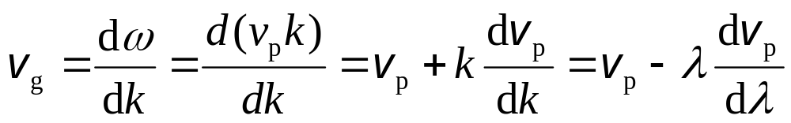
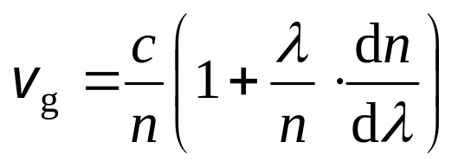
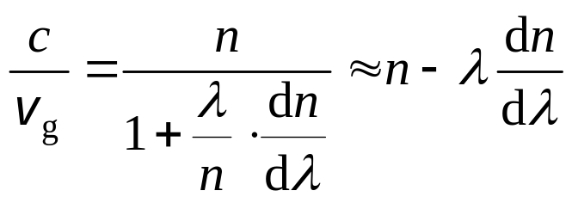
当Δω和Δk很小时：
(8.2-16)
以c/n代替v_{p}，得
(8.2-17)
或
(8.2-18)
在真空及无色散介质（如空气）中：dv_{p}/dλ=0，故v_{g}=v_{p}；
在色散介质（如二硫化碳）中：dv_{p}/dλ ≠0，故v_{g}≠v_{p}。
一般地，当dv_{p}/dλ >0时，v_{g}<v_{p}；当dv_{p}/dλ <0时，v_{g}>v_{p}。
正常色散：dn/dλ <0，故v_{g}<v_{p}，c/v_{g}>c/v_{p}。
反常色散：dn/dλ >0，故v_{g}>v_{p}，c/v_{g}<c/v_{p}。

Slide 29
结论：光在真空中与在介质中的群速度之比，相对于介质的折射率差一个因子λdn/dλ。对于二硫化碳（CS₂），当λ=589.3nm时，测得n=c/v_{p}=1.624， λdn/dλ=−0.102，故c/v_{g}=1.726，与迈克耳孙转镜法所得结果相符。对于水，其在可见光区的色散率很低，因而群速度和相速度差异不大，故傅科和迈克耳孙用两种方法测量的结果一致。
注意：所有通过信号法测定的光速，都是光波的群速度，或信号速度。所有通过折射率法测定的光速，都是光波的相速度。
当波包通过色散介质时，各个单色波列将以不同的相速度向前传播，导致波包在向前传播的同时，形状也随之改变——色散展宽，使得波包的传播速度与各波列的相速度发生改变。
相对论原理要求任何信号速度都不得超过真空中的光速c，否则导致因果律破坏。因此，在群速度有意义的范围内，其大小总是小于c。但相速度因不受相对论原理的限制，在特殊情况下，可能会大于光速。但反常色散区也是介质的共振吸收区，强烈吸收的结果使得光在该介质中迅速衰减，传播距离极为有限。

Slide 30
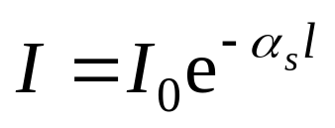
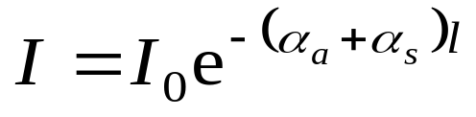
一、散射的一般概念
§8.3 光的散射
光散射：光束通过光学性质不均匀的介质时，其能量将向整个空间4π立体角内散开，从而在垂直于传播方向上的强度不为0。
光学性质不均匀：气体中有随机运动的分子、原子或烟雾、尘埃，液体中混入小微粒，晶体中掺入杂质或缺陷等。
(1) 散射定律
（α_{s}：散射系数）
(8.3-1)
意义：介质因散射和吸收对透射光强的减弱具有类似的规律
注意：对于一般介质，如果同时存在者散射和吸收，且吸收系数为α_{a}，则实际透射光强度为：
(8.3-2)
说明：通过测量透射光强与入射光强之比值所得到的介质的损耗系数中，同时包含了吸收和散射的贡献。

Slide 31
(2) 散射产生的原因及散射现象分类
散射产生的原因：物质中的杂质微粒或不规则排列的物质微粒在光波作用下产生受迫振动，进而产生次级辐射，因彼此间无固定的相位关系，各微粒所发出的次波在空间各点发生非相干叠加，形成散射光。
散射现象分类：
① 散射光波矢量变化而波长不变化：瑞利散射、米氏散射和分子散射
② 散射光波矢和波长同时变化：拉曼散射和布里渊（Brillouin）散射
说明：瑞利散射和米氏散射属于悬浮质点散射，主要由介质中的杂质微粒引起，与温度变化无关；分子散射主要由介质分子的热运动造成的局部密度涨落引起，随温度的升高而增大。
拉曼散射和布里渊散射属于非线性散射，严格的解释需要非线性光学理论。

Slide 32
(3) 散射与直射、反射、折射的区别
即使十分纯净的介质，仍然存在着或多或少的分子散射，特别是在临界点（相变点），分子密度涨落很大，分子散射可能很强，但散射规律类似瑞利散射，可以用瑞利散射规律解释。
光的直射、反射及折射等均具有定向性，且遵守相应的直线传播、反射及折射定律。光的散射无定向性，遵守统计规律。
严格讲，反射和折射定律成立的条件是介质的分界面或表面为光学光滑面。然而，任何介质的表面都不可能是一个理想光滑的几何面。并且，由于分子的热运动，其表面的微观结构还处于不断的变化中。
当表面上不规则区域的线度远小于光波长时，其不规则性可忽略，该表面可视为光学光滑表面，光波在其上将发生反射或折射；当表面上不规则区域的线度仅略小于波长或与之大小相当时，则其不规则性不能忽略，被视为光学粗糙表面，于是导致入射光波发生散射。

Slide 33
(4) 散射与漫射的区别
漫射产生于一般物体的表面(如墙壁、地面、人体皮肤等）。这些表面从宏观上看非常粗糙，但从微观上看则可以视为许多方位随机分布而线度远大于波长的微小镜面的集合。
对于每一个微小镜面，其非均匀区域的线度远小于光波长，但每个镜面的几何线度却又远大于光波长，且方位取向随机排列。因而，尽管每个微小镜面均对入射光产生定向反射或折射，但所有镜面构成的整个物体表面的反射或折射却漫无规则。
(5) 散射与衍射的区别
衍射对应于介质表面或体内个别几何线度与波长相当的非均匀区域，散射对应于大量排列无规则且几何线度略小于波长的非均匀区域的集合。
一般情况下，每个非均匀区域均有衍射发生，但各个区域所产生的衍射光波，因其不规则的初相位分布而发生非相干叠加，从而在整体上无衍射现象发生。也就是说，散射是无穷多微粒衍射光波的非相干叠加结果。

Slide 34
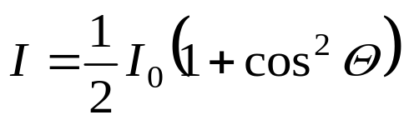
二、 瑞利散射
(1) 瑞利的实验结果
实验：平行自然白光入射于牛奶与水的混合液中。
正侧向（x方向）散射光：青蓝色—短波成分居多
x
平行向（z方向）透射光：偏红色—长波成分居多
散射物质
白光
l
z
① 单色平行自然光入射时
散射光
透射光或其反方向：自然光
图8.3-1 瑞利散射实验
正侧向（x方向）：振动面垂直于透射光方向的平面偏振光
其他方向：部分偏振光
散射光强度：
（Θ：散射光方向）

Slide 35
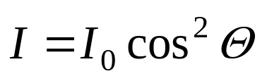
② 平面偏振光入射时
各向散射光：平面偏振光
散射光强度：
（Θ：散射光方向）
x
x
散射光方向
I_{π/2}
入射光方向
Θ
z
z
Ι (Θ )
y
图8.3-2 自然光产生的散射光的偏振态
图8.3-3 自然光产生的散射光强的分布
(2) 瑞利散射定律
当散射微粒的几何线度远小于波长时，散射过程不改变入射光的波长，但散射光的强度随入射光的波长不同而不同。若入射光谱强度分布函数为I(λ)，其侧向散射光的谱强度分布反比于λ⁴。

Slide 36
说明：
由瑞利散射定律可以较好地解释瑞利的实验结果以及大气的散射现象。由于散射光强度反比于波长的四次方，故短波较长波更容易引起散射，而长波比短波有较强的穿透力。
瑞利散射要求散射微粒的线度小于光波波长，当散射微粒的线度接近或大于光波波长时，如高空中云层的散射，瑞利散射定律将不再适用。
三、米氏散射
米氏散射：米氏根据电磁场方程对平面波照射球形粒子时的散射过程得出：
①散射粒子的横向几何线度与入射光波长之比很小时（a/λ<0.1），散射光强与入射光波长的关系服从瑞利散射定律。
② 当该比值较大（a/λ≈0.1～10）时，散射光强与波长的依赖关系逐渐减弱，并且，当该比值增大到一定程度后，散射光强随该比值的增大出现起伏，即交替达到极大值和极小值。这种起伏的幅度亦随该比值的增大而逐渐减小。

Slide 37
③对于足够大的粒子（a/λ>10），散射光强基本上与波长无关，此时的散射称为大粒子散射，可看作是米氏散射的极限状态。
散射光强
米氏区
瑞利区
0
2
4
6
8
10
a/λ
图8.3-4 瑞利散射和米氏散射

Slide 38
四、 拉曼散射与布里渊散射
(1) 拉曼的实验结果（1928）
拉曼散射线
ν₀-ν₁
ν₀+ν₁
拉曼实验：在苯、甲苯、水及其他多种介质中观察到一种频率发生改变的散射现象
入射光频率：ν ₀
ν₀
ν
散射光频率：ν ₀ , ν ₀±ν ₁ , ν ₀±ν ₂ , ···
斯托克斯线：长波散射光（红伴线）
反斯托克斯线：短波散射光（紫伴线）
(2) 拉曼散射规律
① 同一散射物质，其散射光的频移大小与入射光波长无关
② 长波散射光（斯托克斯线）强度大于短波（反斯托克斯线）
③ 不同散射物质的散射光与入射光的波长差不同，反映了物质分子振动的固有频率

Slide 39
(3) 拉曼散射的解释
经典电磁理论观点：散射物质分子与入射光波电磁场的相互作用结果
在光波电场作用下，散射物分子产生感应电偶极矩。若分子以固有频率（如ν₁或ν₂）振动，并使分子极化率以相同的频率作周期变化，则感应电偶极矩的振动频率不仅包含着与光波电场相同的成分ν₀，而且还包含着新的成分ν₀±ν₁ 或ν₀±ν₂，因而所产生的辐射将包含ν₀以及ν₀±ν₁ 或ν₀±ν₂等成分。
量子论观点：散射物质分子与入射光子的相互作用结果
光学声子：散射分子的一些处于光频量级的固有频率
① 瑞利散射：散射分子与入射光子无能量交换，因而不改变入射光子的频率
② 斯托克斯线：散射分子与光子发生能量交换并吸收了一个光学声子能量
③ 反斯托克斯线：散射分子与光子发生能量交换并放出了一个光学声子能量

Slide 40
(4) 布里渊散射
声学声子：散射分子的一些处于声频量级的较低固有频率
布里渊散射：入射光子与声学声子相互作用过程产生的散射现象
布里渊散射的特点：所产生的散射光子的频移要比拉曼散射小很多。
说明：
由于散射光的频率是入射光的频率与散射分子固有频率联合而成，故拉曼散射又称为联合散射。
拉曼散射或布里渊散射中，一个光子每次只能与一个声子交换能量，故散射光子的频率改变量取一些分立值，这个值正好对应着散射分子的某个固有频率。利用拉曼散射或布里渊散射可以研究物质的结构特性，并且也可以此作为原理制作出大范围的分布式光纤温度传感器。

